Slide 1
rsdo.oblcit.ru
Знакомство с системой дистанционного обучения Moodle 3.5

Slide 2
Вход в систему (rsdo.oblcit.ru)

Slide 3
Вход в систему (rsdo.oblcit.ru)

Slide 4
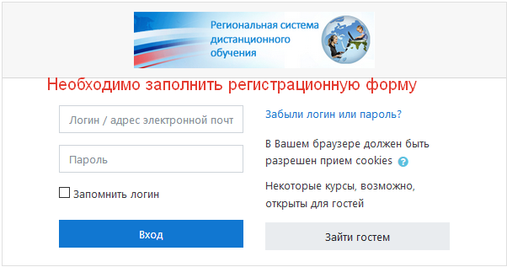
Вход в систему (rsdo.oblcit.ru)

Slide 5
Элементы навигации

Slide 6
Элементы навигации

Slide 7
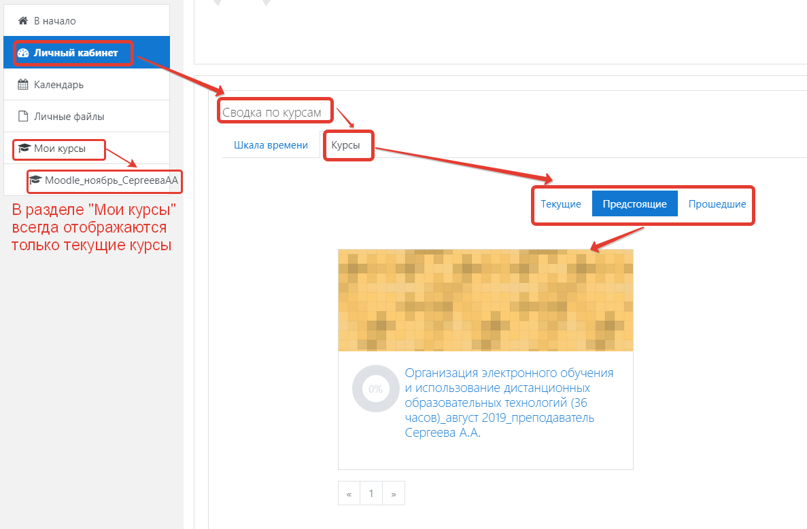
Элементы навигации

Slide 8
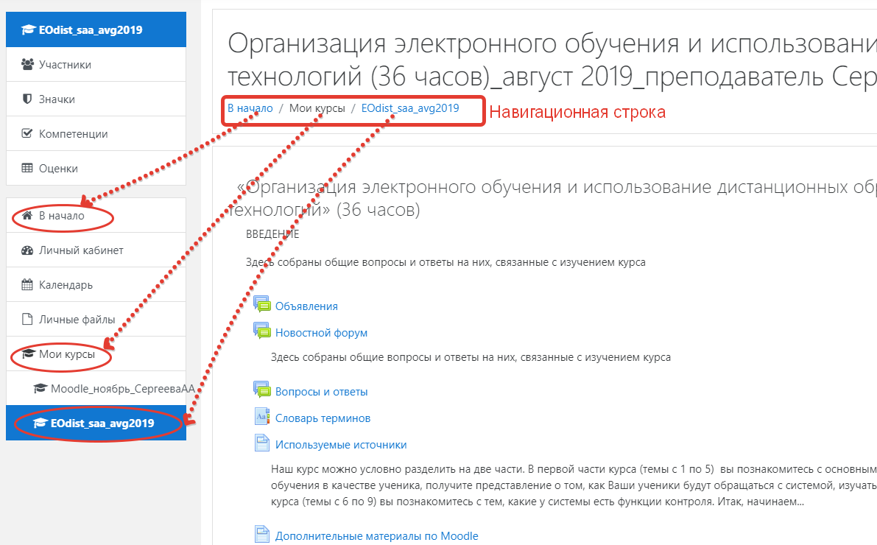
Элементы навигации

Slide 9
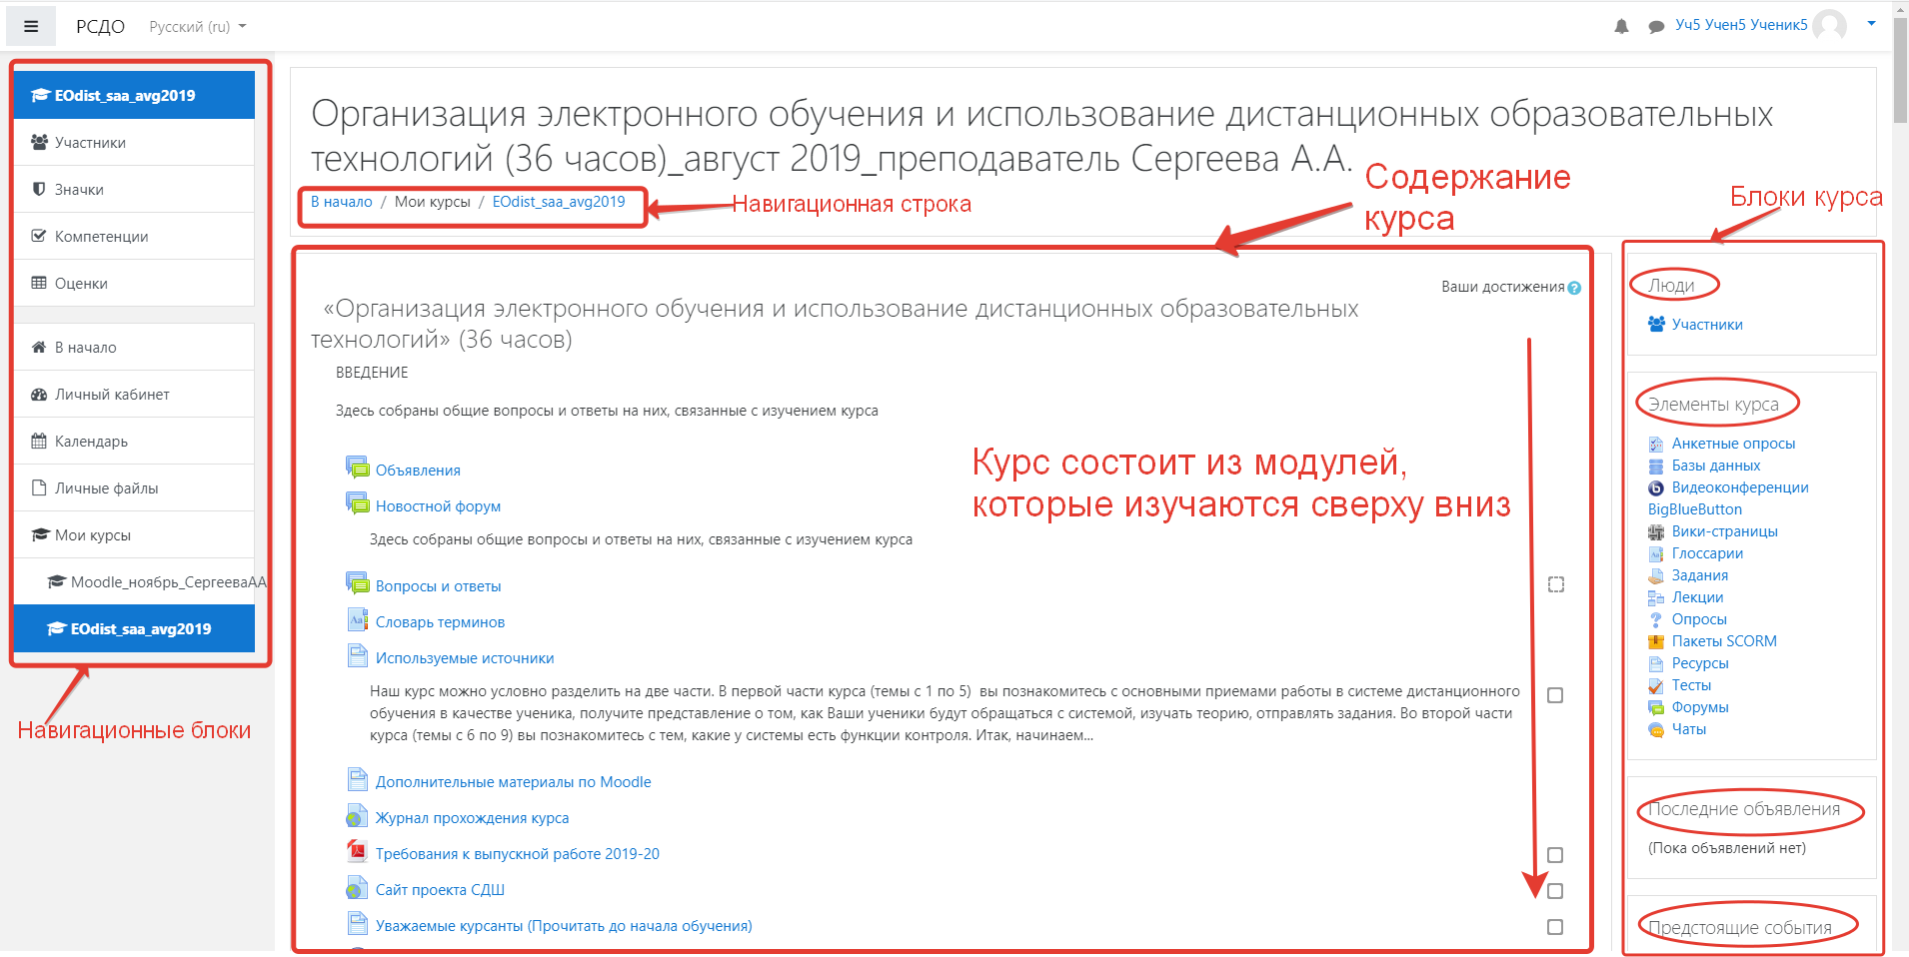
Содержание и структура курса

Slide 10
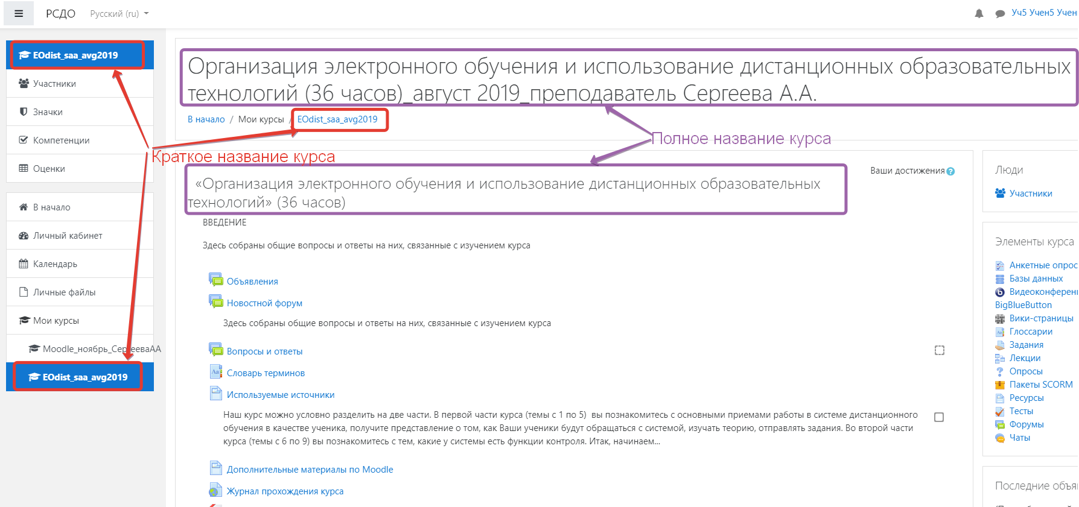
Содержание и структура курса

Slide 11
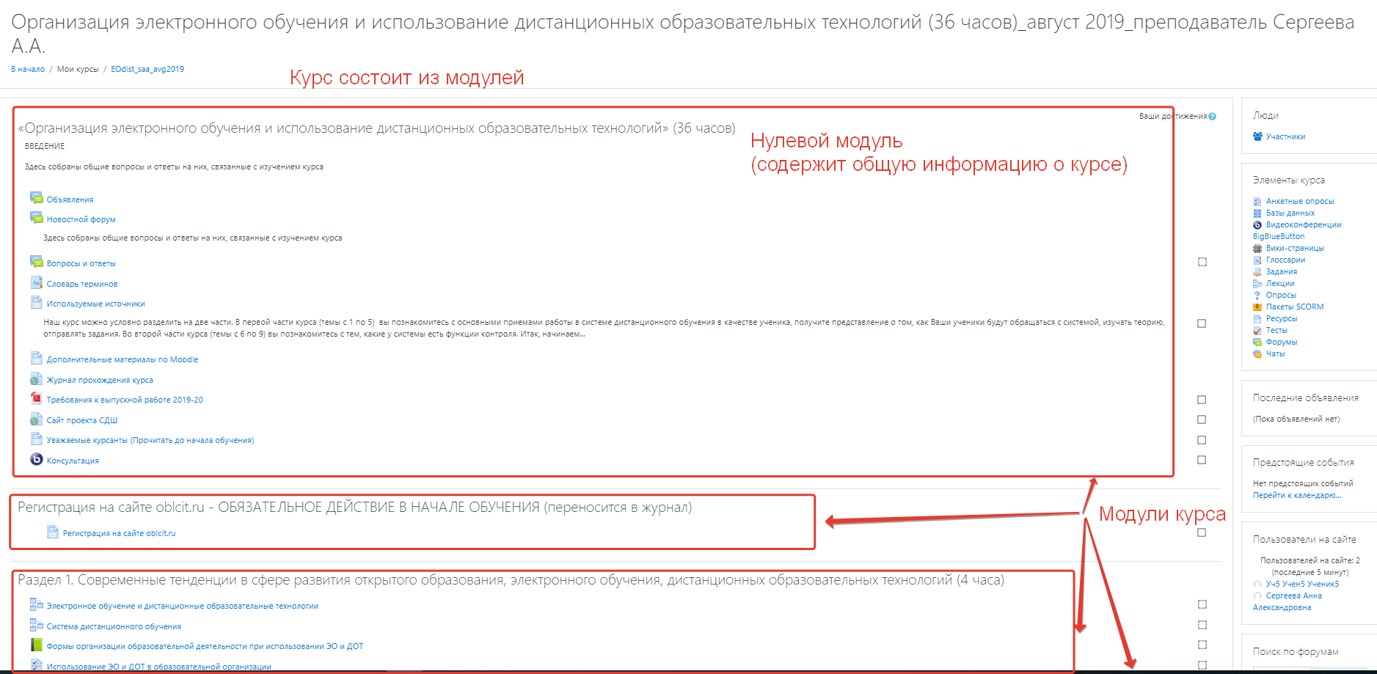
Содержание курса

Slide 12
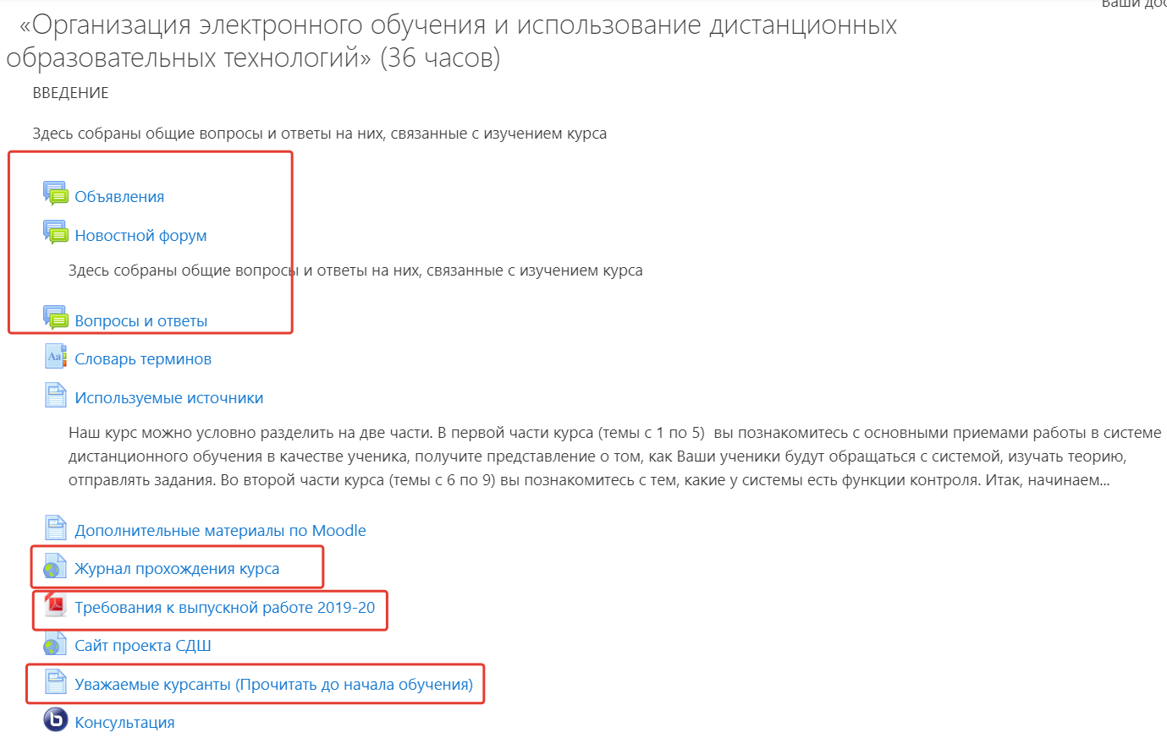
Нулевой модуль

Slide 13
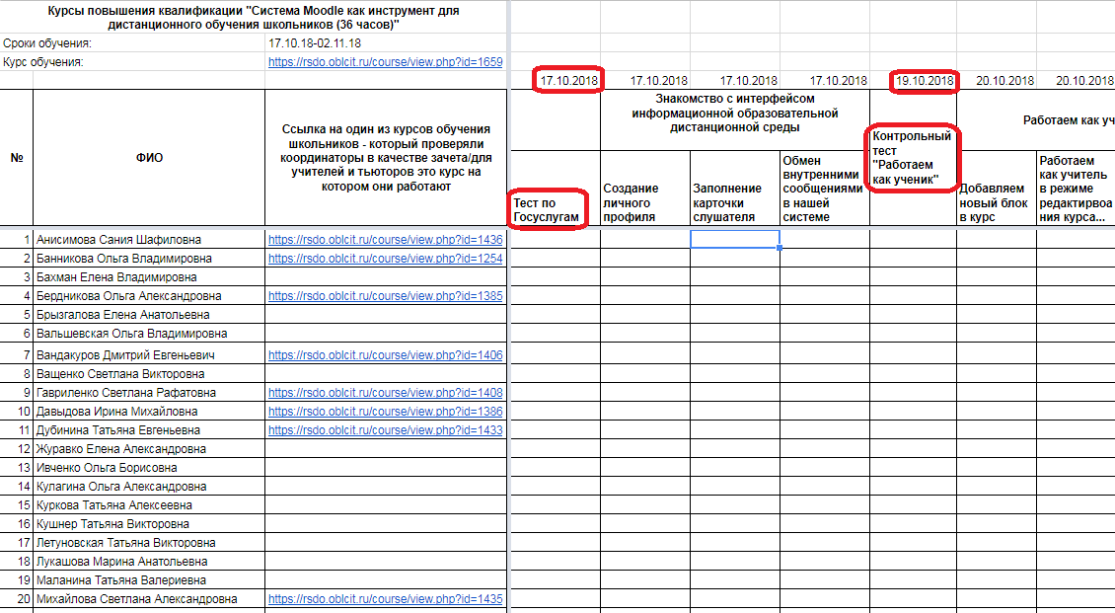
Журнал прохождения курса

Slide 14
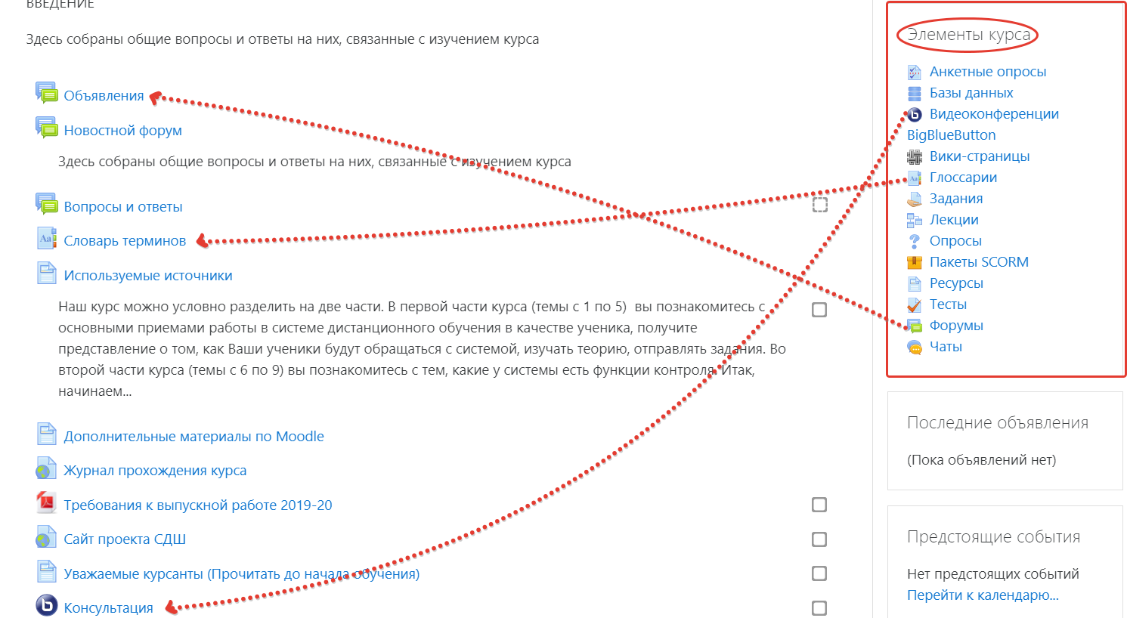
Элементы курса

Slide 15
Элементы курса

Slide 16
Элементы курса. Ресурсы

Slide 17
Соответствие в выполнении заданий и оценки в журнале

Slide 18
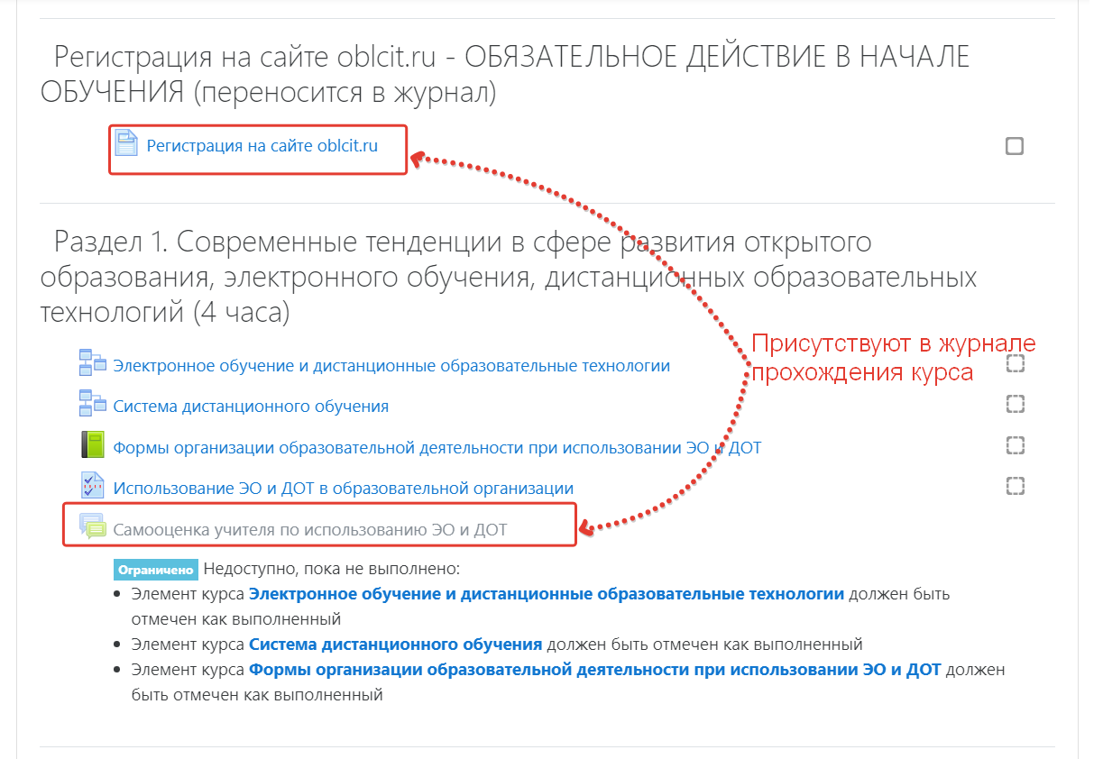
Регистрация и Раздел1

Slide 19
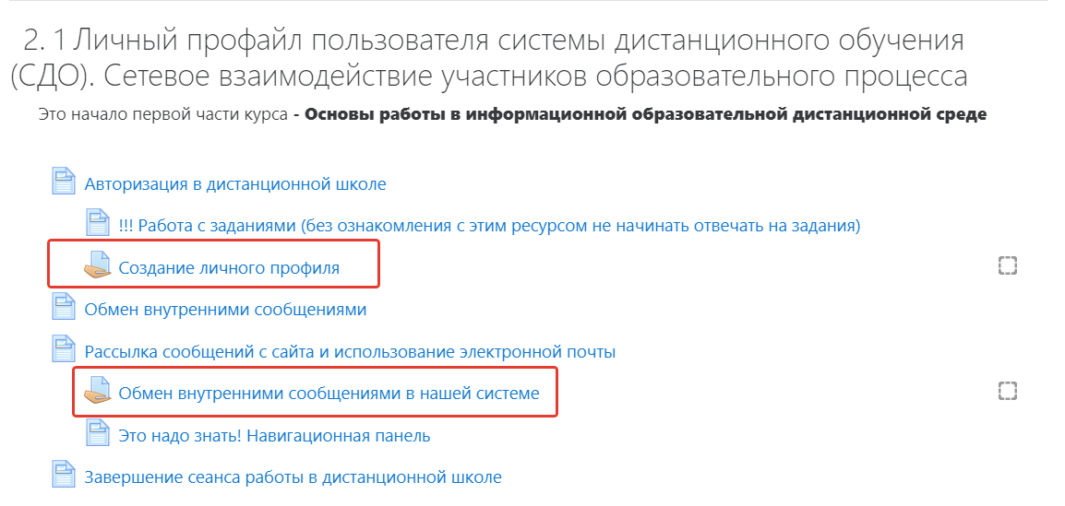
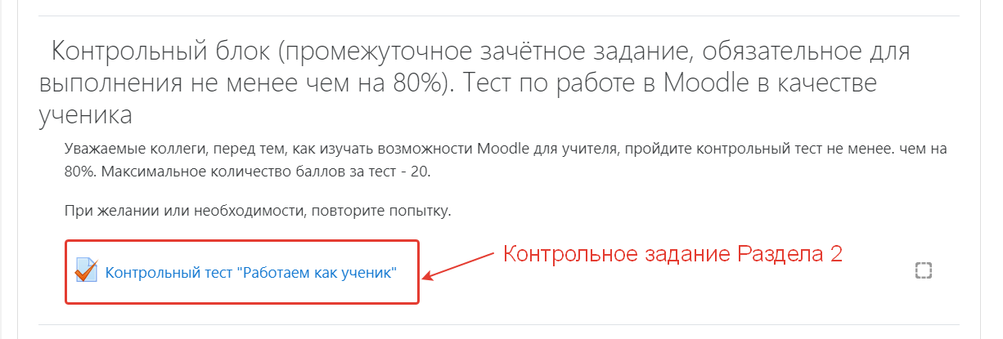
Раздел 2

Slide 20
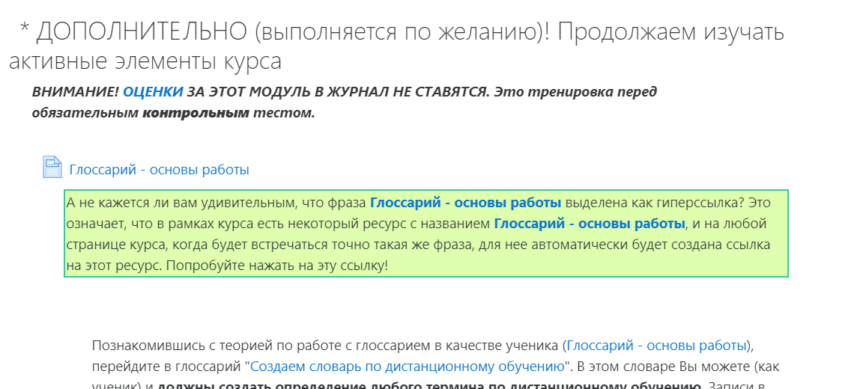
Дополнительные разделы (выполняются по желанию)

Slide 21
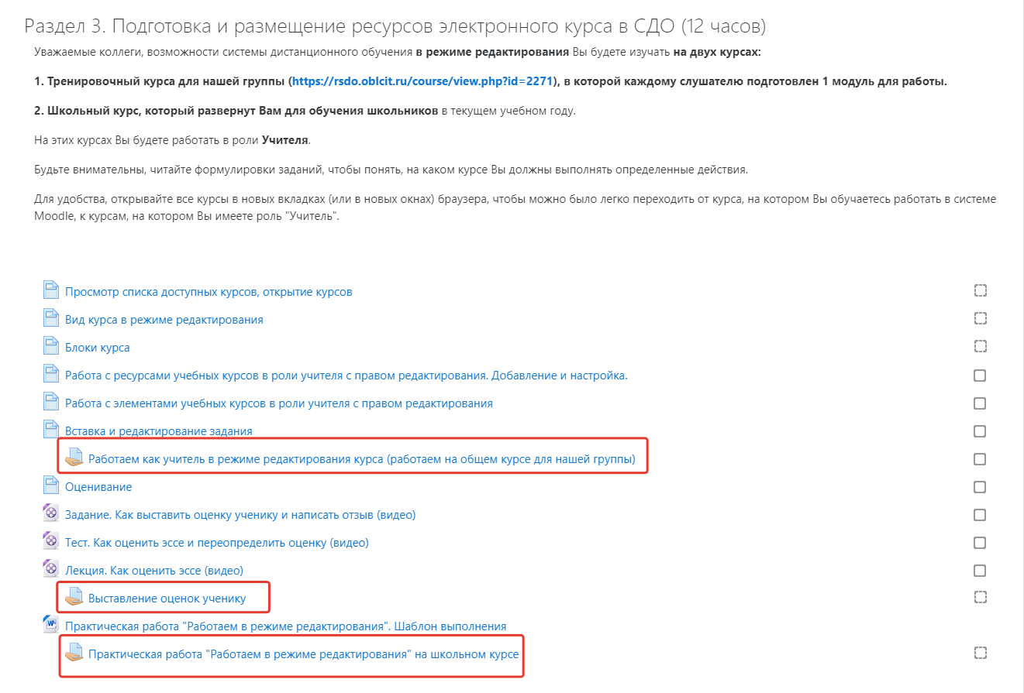
Раздел 3 (работа в роли учителя)

Slide 22
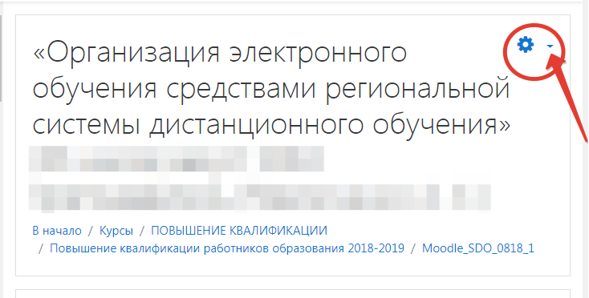
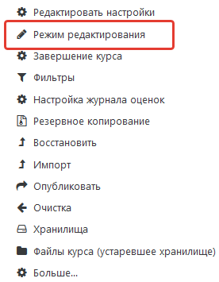
Роль учителя. Редактирование курса

Slide 23
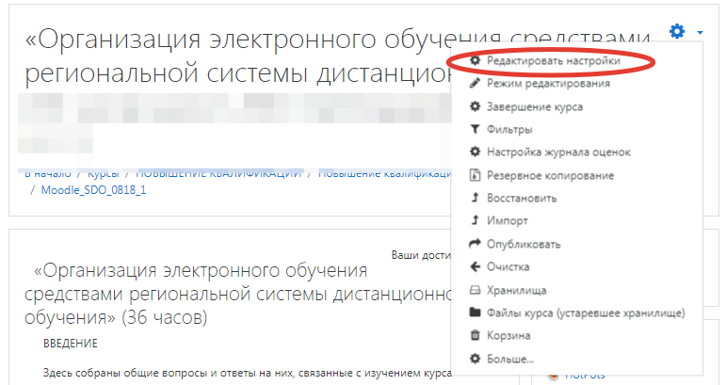
Роль учителя. Редактирование настроек курса

Slide 24
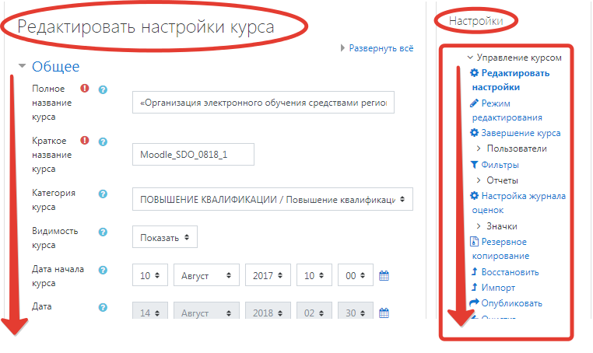
Роль учителя. Редактирование настроек курса

Slide 25
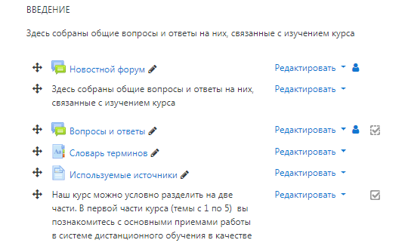
Роль учителя. Редактирование курса

Slide 26
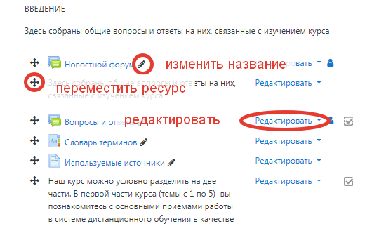
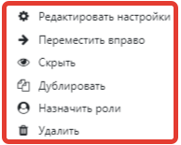
Роль учителя. Редактирование курса

Slide 27
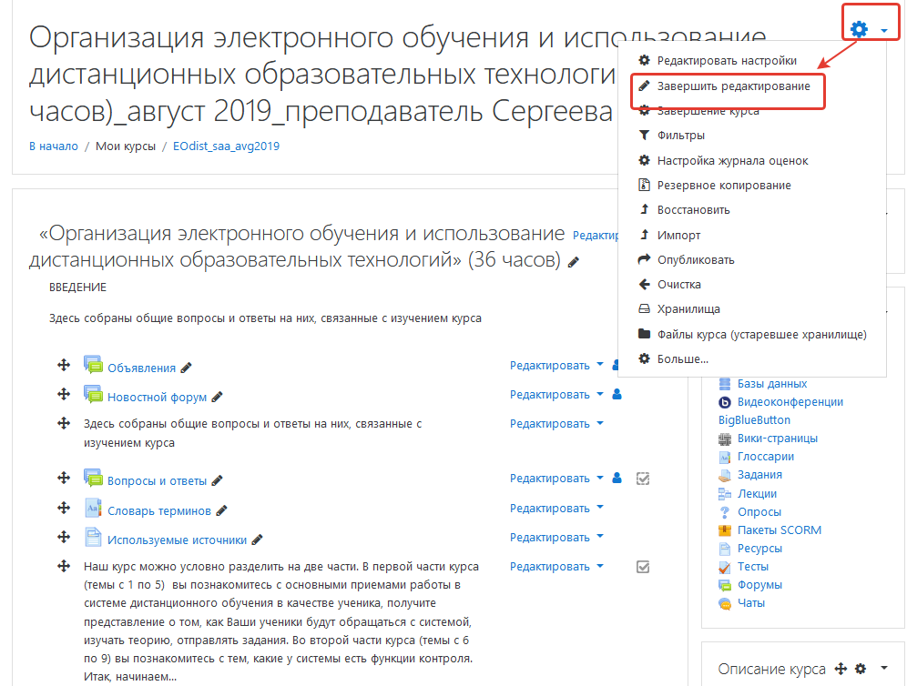
Роль учителя. Редактирование курса

Slide 28
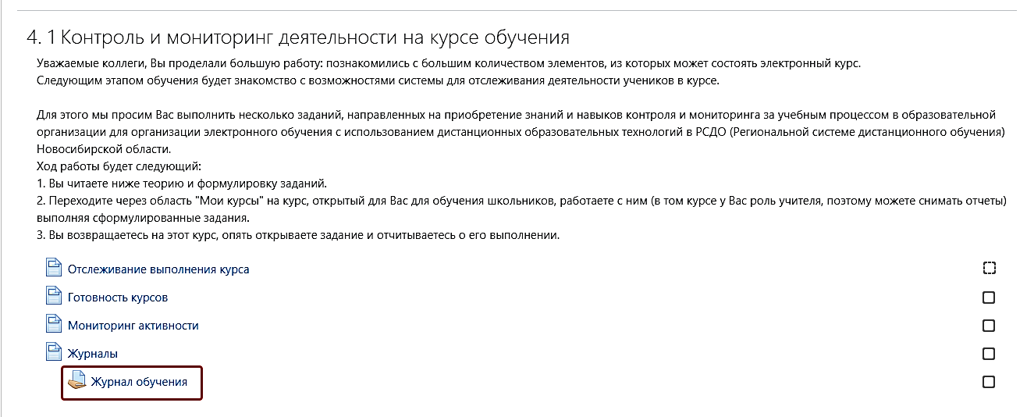
Раздел 4

Slide 29
Контрольный блок

Slide 30
Итоговый раздел

Slide 31
Контакты методистов ОДО ОблЦИТ:
Азарова Наталья Вадимовна, anv@oblcit.ru, anv1987@yandex.ru, тел. 349-58-00 доб.134;
Деревягина Диана Александровна, dda@oblcit.ru, тел. 349-58-00 доб.242;
Сергеева Анна Александровна, saa@oblcit.ru, тел. 349-58-00 доб.242;
Слободчикова Сардана Михайловна, usm@oblcit.ru, тел. 349-58-00 доб.243

